Slide 1
Micrographies nuances métalliques :
R&D – YP – 21/01/2026

Slide 2
Nuance 477 00
Composition : ( en % massique )
Cuivre Electrolytique Léger | Black mix 033 90 | Mélange abrasif 4042
 | Graphite naturel Micrograf / 76+ résine phénolique / 24 Sélection granulométrique 150 – 350 µm | SiO2 / 50 + Feldspath / 25 + Fe2O3 / 25
31 | 67,5 | 1,5
Commentaires :
Bloc de pilotage comprimé à 4 T/cm²
Examen réalisé sur coupe parallèle à la direction de compression.
Préparation et enrobage dans résine Epoxy.
3 grossissements : x 50 ( échelle 500 µm ) - x 200 ( échelle 100 µm ) - x 600 ( échelle 50 µm )
Réseau de cuivre électrolytique discontinu.
Black mix en amas ± arrondis et allongés, < 350µm de taille en majorité, maxi 450µm.
Grains abrasifs vitreux, anguleux Feldspath jusque 70µm. Fe2O3 , grains grisâtres < 10µm

Slide 3
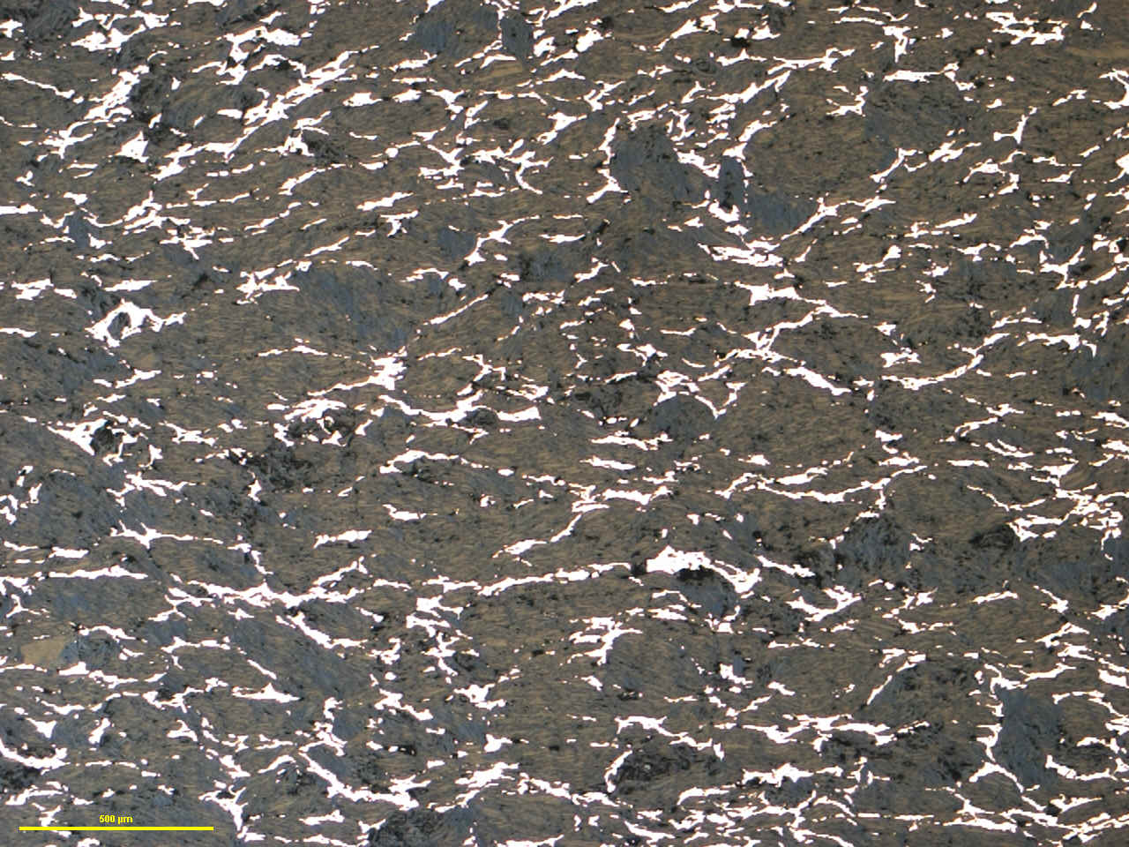
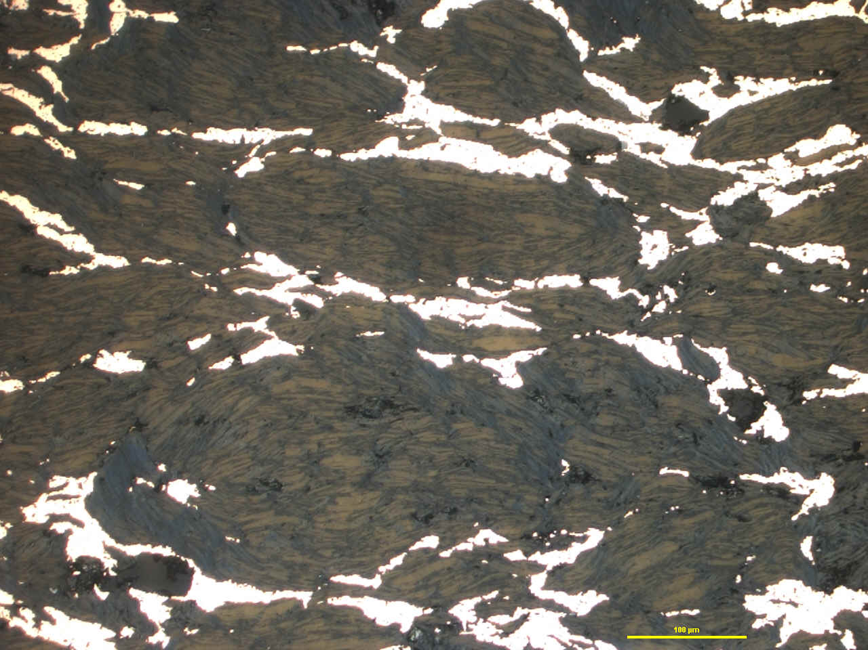
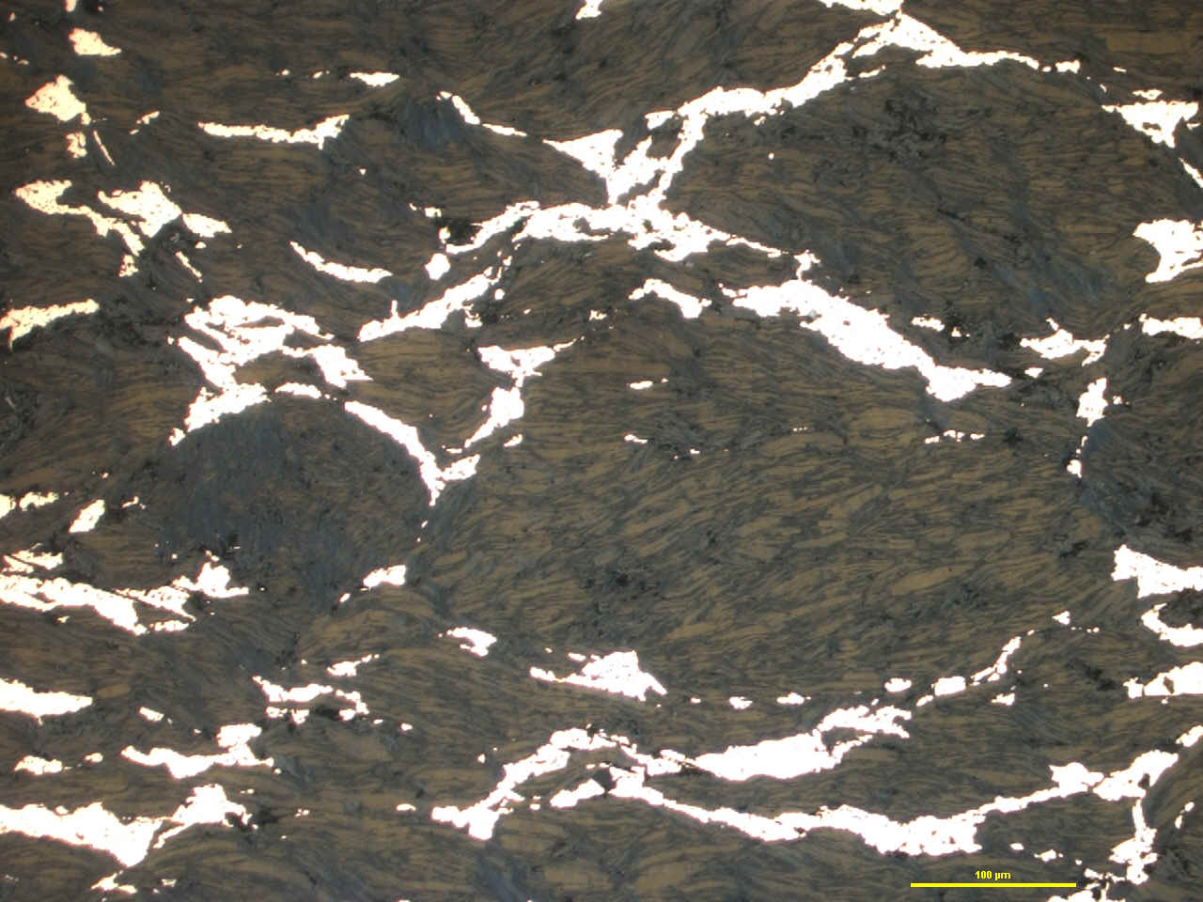
477 00
Réseau de Cu apparaît blanc et discontinu.
Les grains abrasifs se retrouvent à proximité ou dans le réseau de Cu .
Principalement grains anguleux à l’aspect vitreux ( ici Feldspath , mais pourrait être autre composant genre Silice ).
Les amas composés de graphite et résine ( liant ) sous forme d’amas ± arrondis et allongés.
Paillettes individuelles de graphite visibles dans les amas avec autour une phase amaorphe correspondant à la résine ( liant ).
Grossissement x 50
Cuivre
Grossissement x 200
Abrasif
( Feldspath )

Slide 4
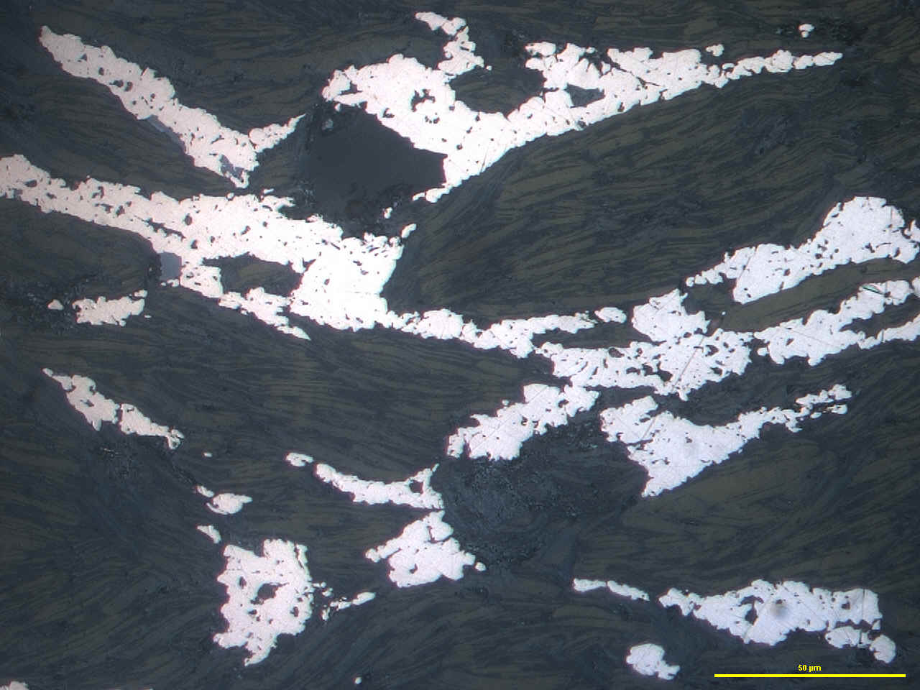
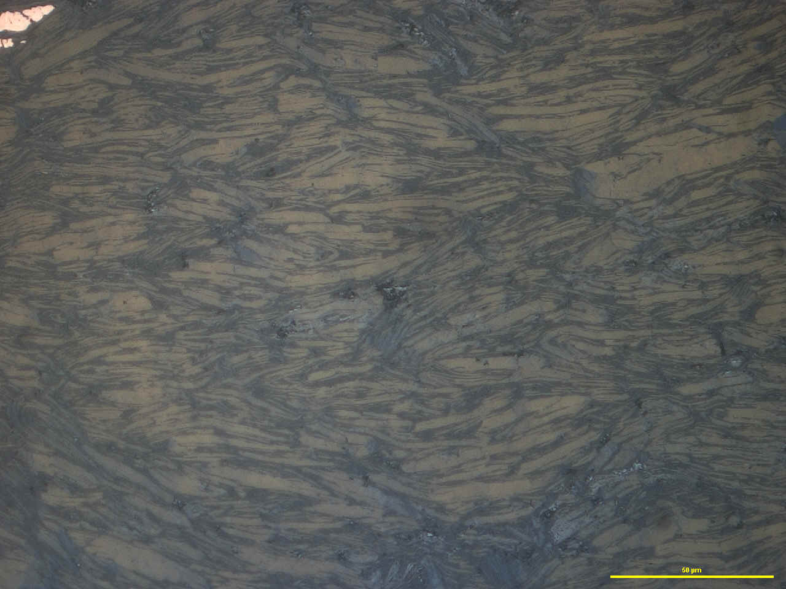
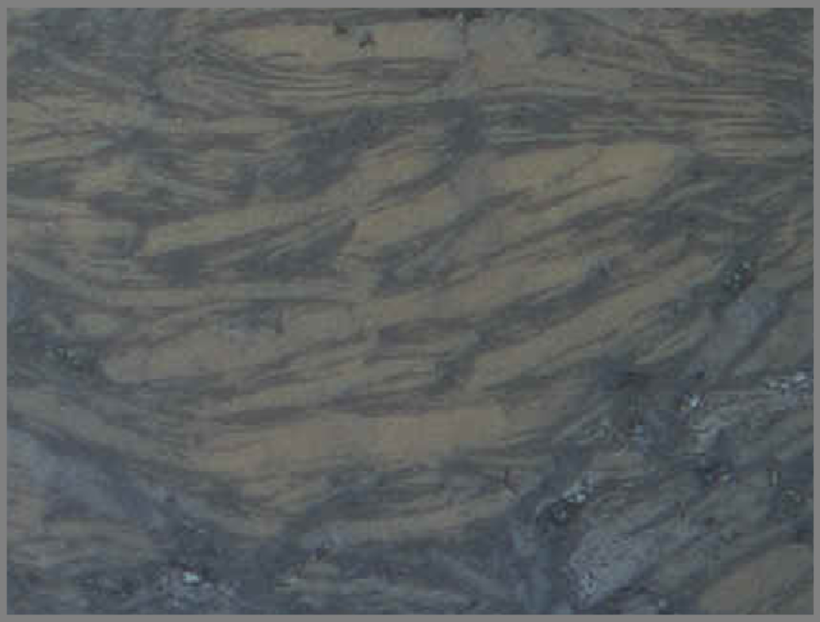
477 00
Détail du black mix
Grossissement x 600
Abrasif
( Feldspath )
Fe2O3
Cuivre
Liant ( résine phénolique )
Paillette de graphite naturel

Slide 5
Nuance 377 A19
Composition : ( en % massique )
Cuivre Electrolytique Moyen | Black mix 034 D17 | Fibre de carbone | Carbonate Zinc | C Therm
 | Graphite naturel Micrograf / 71 + WS6 / 4 + résine phénolique / 25 Sélection granulométrique 0 – 500 µm
40 | 56 | 1 | 2 | 1
Commentaires :
Bloc de pilotage comprimé à 4 T/cm²
Examen réalisé sur coupe parallèle à la direction de compression.
Préparation et enrobage dans résine Epoxy.
3 grossissements : x 50 ( échelle 500 µm ) - x 200 ( échelle 100 µm ) - x 600 ( échelle 50 µm )
Réseau de cuivre électrolytique discontinu.
Black mix en amas ± arrondis et allongés, jusque 700µm de taille maxi.
Distribution granulométrique variable liée à la sélection 0 – 500µm. WS6 dans le black mix difficilement détectable au + fort grossissement x 600 ( grains ou paillettes < 10 µm majorité )
Fibre de carbone ≤ 16µm de diamètre et jusque 140µm longueur ( forme variable, allongée ou ovoïde en fonction de l’orientation et de la coupe , ou mcx de fibres )

Slide 6
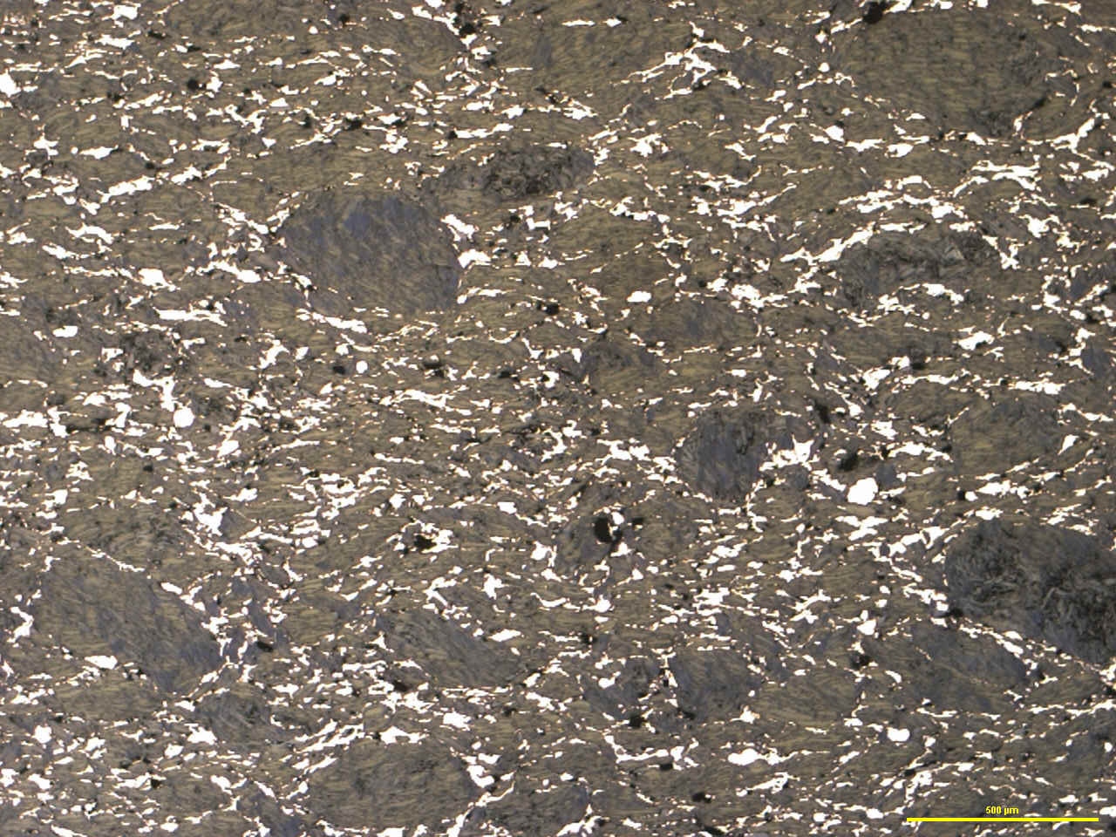
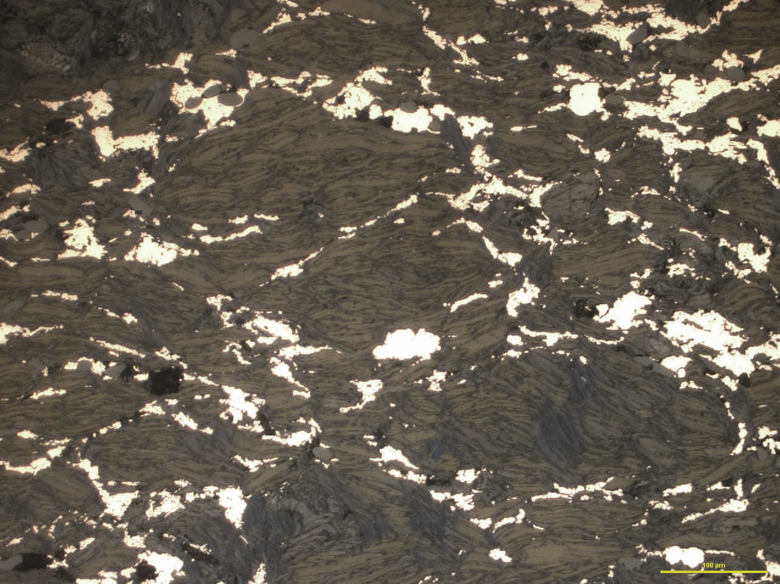
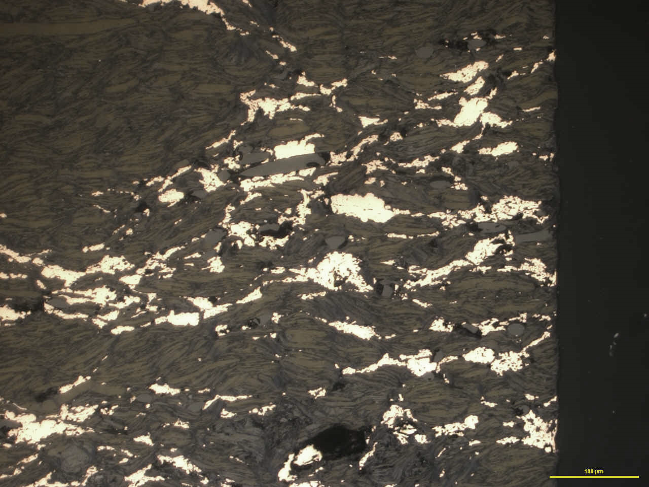
377 A19
Réseau de Cu apparaît blanc et discontinu.
La fibre de carbone apparaît sous forme de fibre de diamètre inférieur à 16 µm.
Le C therm n’est pas détectable ( structure proche du graphite )
Idem pour le Zinc issu du carbonate de Zinc et le WS6 dans le black mix.
Ces composants ne peuvent être identifiés que si on connaît la formulation.
Grossissement x 50
Fibre carbone
Grossissement x 200
Cuivre

Slide 7
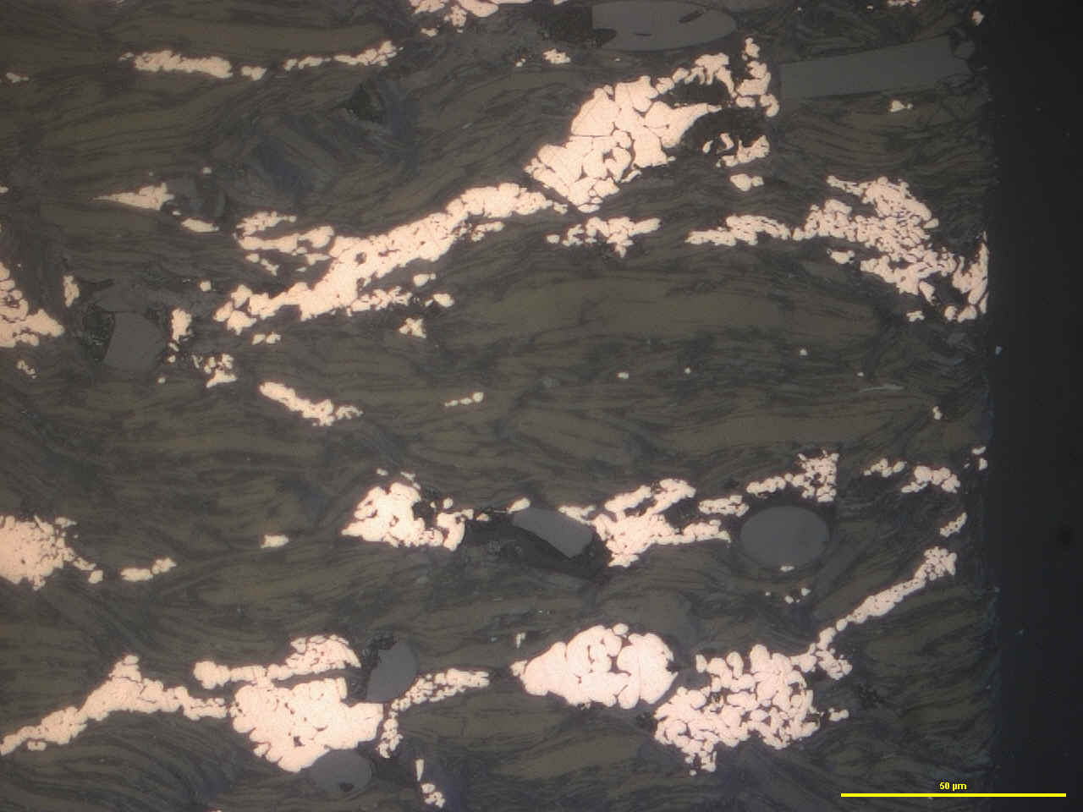
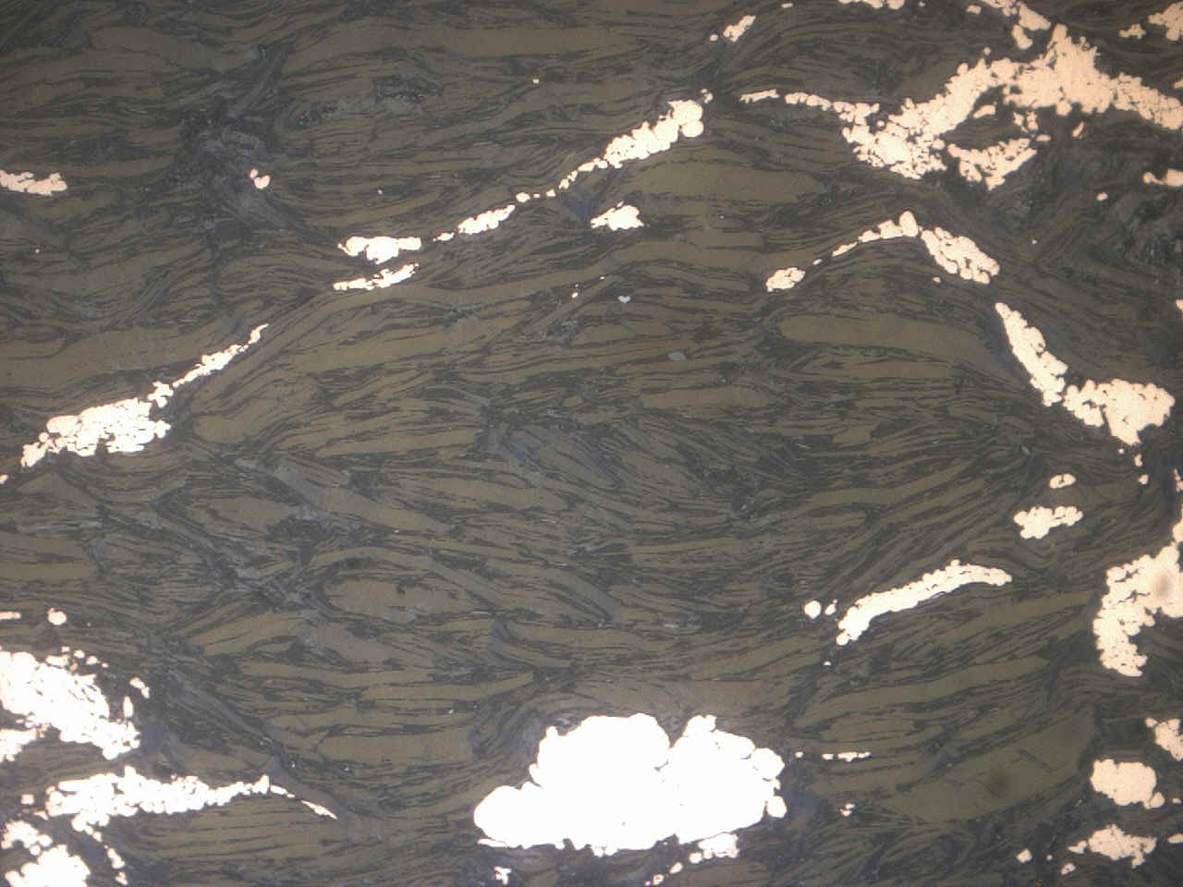
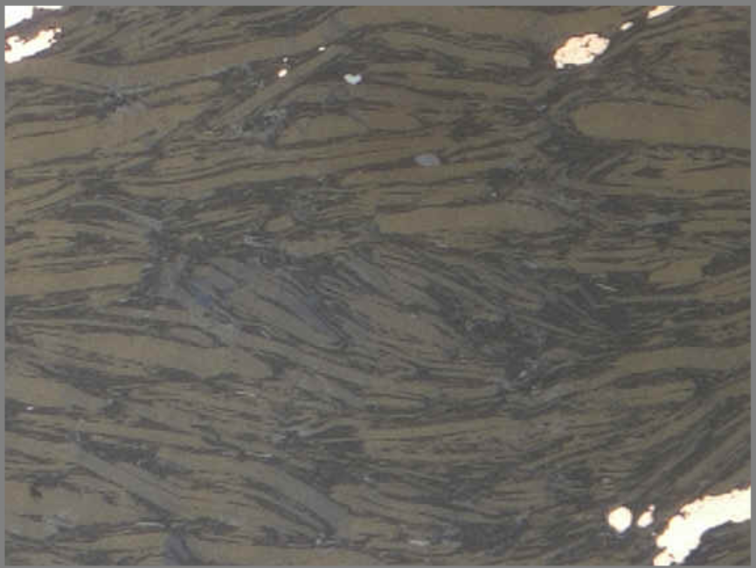
337 A19
Grossissement x 600
Fibre carbone
Cuivre
Paillette de graphite naturel
WS6 très fin , en grains ou en paillettes
Liant ( résine phénolique )

Slide 8
Nuance 563 66
Composition : ( en % massique )
Cuivre Electrolytique Léger | Black mix 050 30 | Lubrifiant MoS2 | Lubrifiant Lubolid | Abrasif SiC fin | Abrasif Coke CBH
 | Graphite naturel Micrograf / 88 + MoS2 / 4 + résine polyamide / 5,5 + résine phénolique / 2,5 Sélection granulométrique 0 – 500 µm
45 | 49,1 | 2 | 3,5 | 0,1 | 0,3
Commentaires :
Examen réalisé sur coupe parallèle à la direction de compression.
Préparation et enrobage dans résine Epoxy.
3 grossissements : x 50 ( échelle 500 µm ) - x 200 ( échelle 100 µm ) - x 600 ( échelle 50 µm )

Slide 9
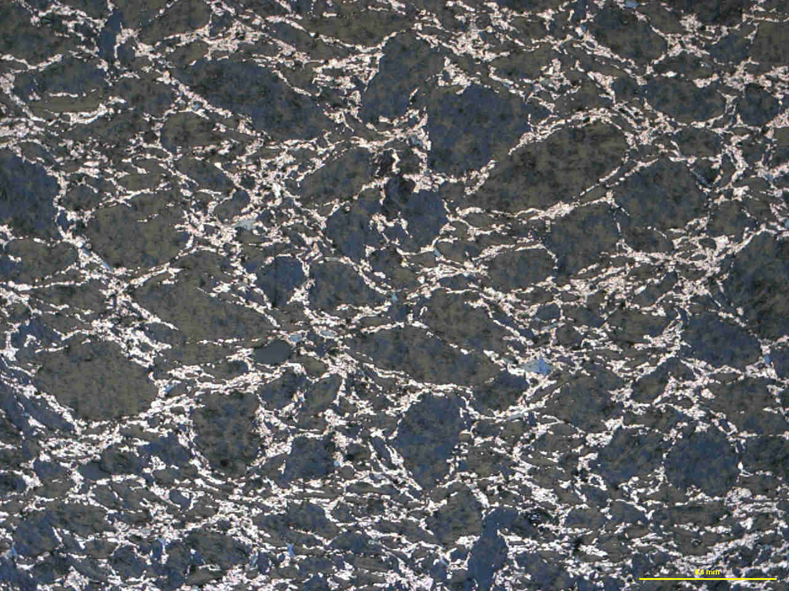
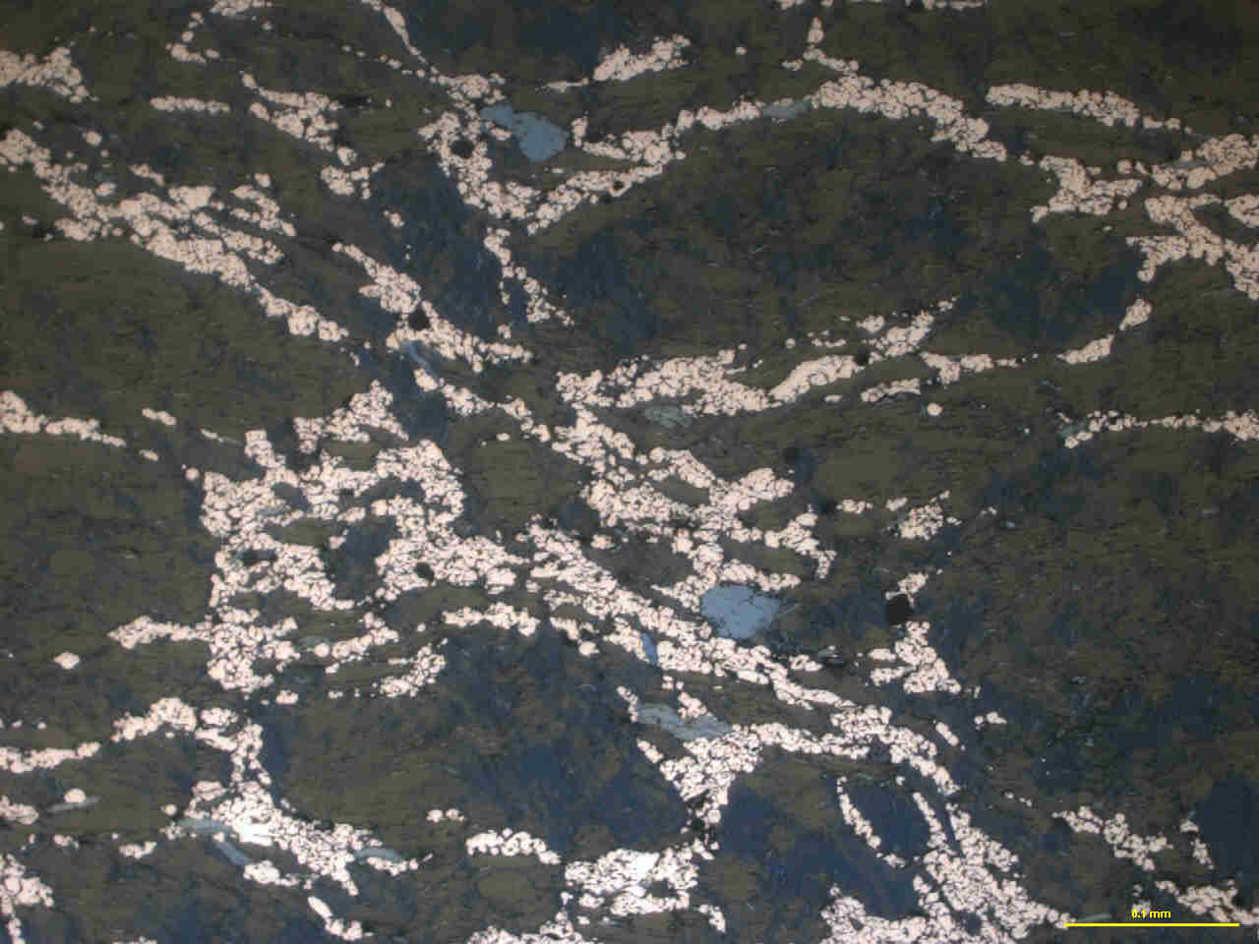
563 66
Réseau de Cu apparaît blanc et discontinu par endroits.
Dans ou à la périphérie duquel on retrouve :
- Sic fin < 20µm
- Coke CBH < 15µm
- MoS2 réparti sous forme de très rares paillettes isolées (<20µm) ou en amas (< 60µm)
- Lubolid en amas jusque 130 µm de diamètre
Amas de graphoide arrondis ( jusque 850 µm de diamètre) dans lesquels on trouve du MoS2 sous forme de paillettes isolées (<20µm) ou en amas ( < 60µm)
Grossissement x 50
Grossissement x 200
Lubrifiant Lubolid
Cuivre
MoS2

Slide 10
Nuance 619 05
Composition : ( en % massique )
Cu Ag 20 | Black mix 026 11 | Lubrifiant WS6
 | Graphite naturel Micrograf / 93 + résine phénolique / 7 Sélection granulométrique 160 – 355 µm
80 | 18 | 2
Commentaires :
Examen réalisé sur coupe parallèle à la direction de compression.
Préparation et enrobage dans résine Epoxy.
3 grossissements : x 50 ( échelle 500 µm ) - x 200 ( échelle 100 µm ) - x 600 ( échelle 50 µm )

Slide 11
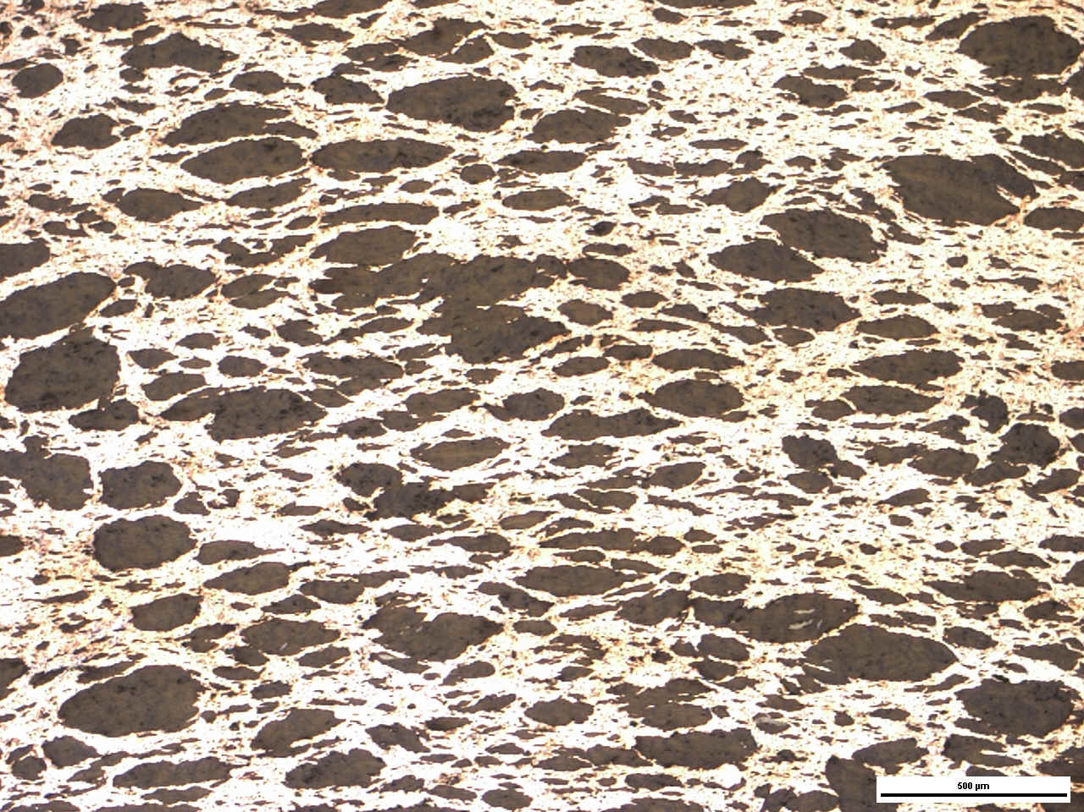
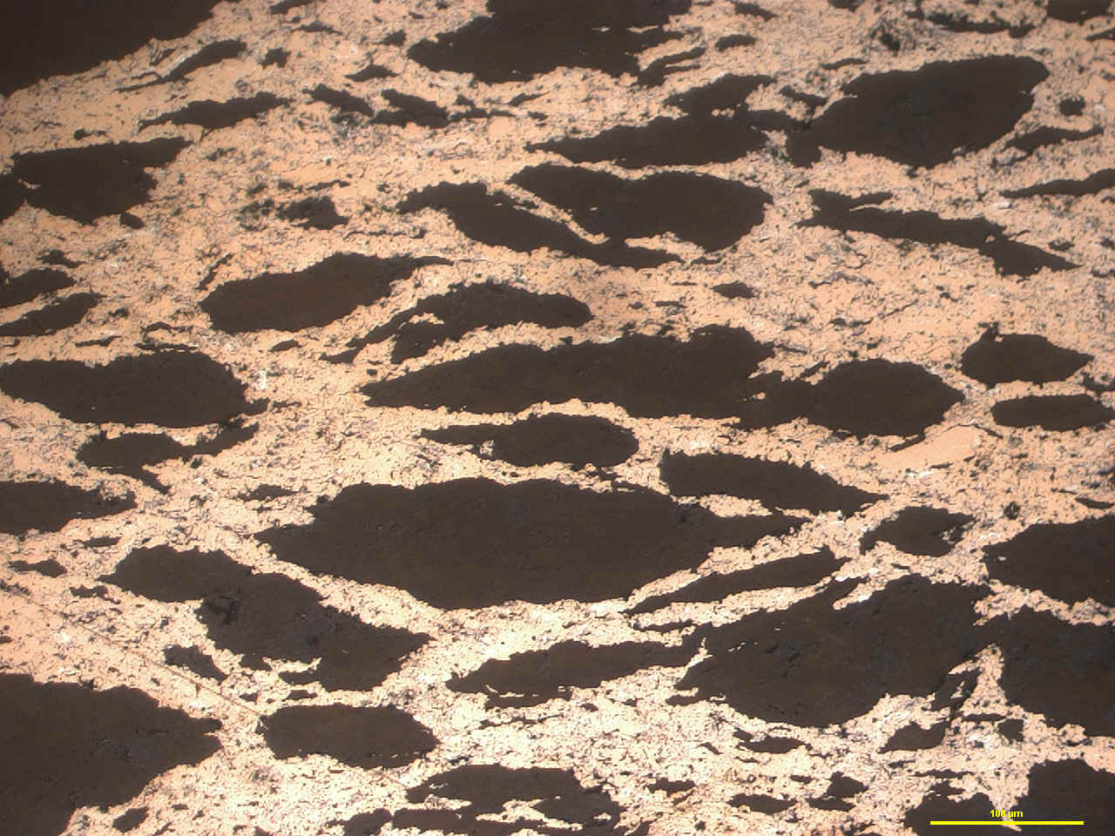
619 05
Réseau métallique Cu + Ag qui apparaît clair et continu
Le reste est le black mix , amas arrondis < 400 µm en majorité.
WS6 pas visible sur ces grossissements.
Grossissement x 50
Grossissement x 200
Argent
Cuivre

Slide 12
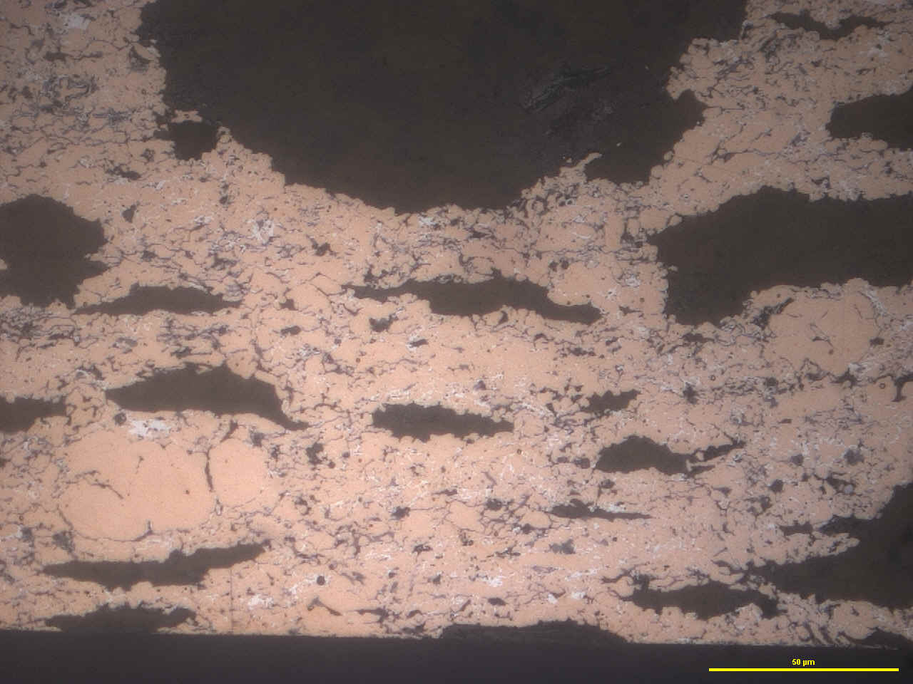
619 05
Grossissement x 600
Cuivre qui apparaît de couleur orangée.
Argent qui apparaît de couleur blanche
WS6 difficilement détectable ( se retrouve finement dispersé dans le réseau métallique Cu Ag ).
Argent
Cuivre

Slide 13
Nuance 565 01
Composition : ( en % massique )
Cu Electrolytique moyen | Black mix 035 41
 | Graphite naturel 6600 135 / 38 | Graphite naturel 6600 735 / 38 | MoS2 / 1,7 | Lubolid / 1,7 | Carbonate Zinc / 4,6 | Manganèse / 4 | Résine phénolique / 12
43 | 57
Commentaires :
Examen réalisé sur coupe parallèle à la direction de compression.
Préparation et enrobage dans résine Epoxy.
3 grossissements : x 50 ( échelle 500 µm ) - x 200 ( échelle 100 µm ) - x 600 ( échelle 50 µm )

Slide 14
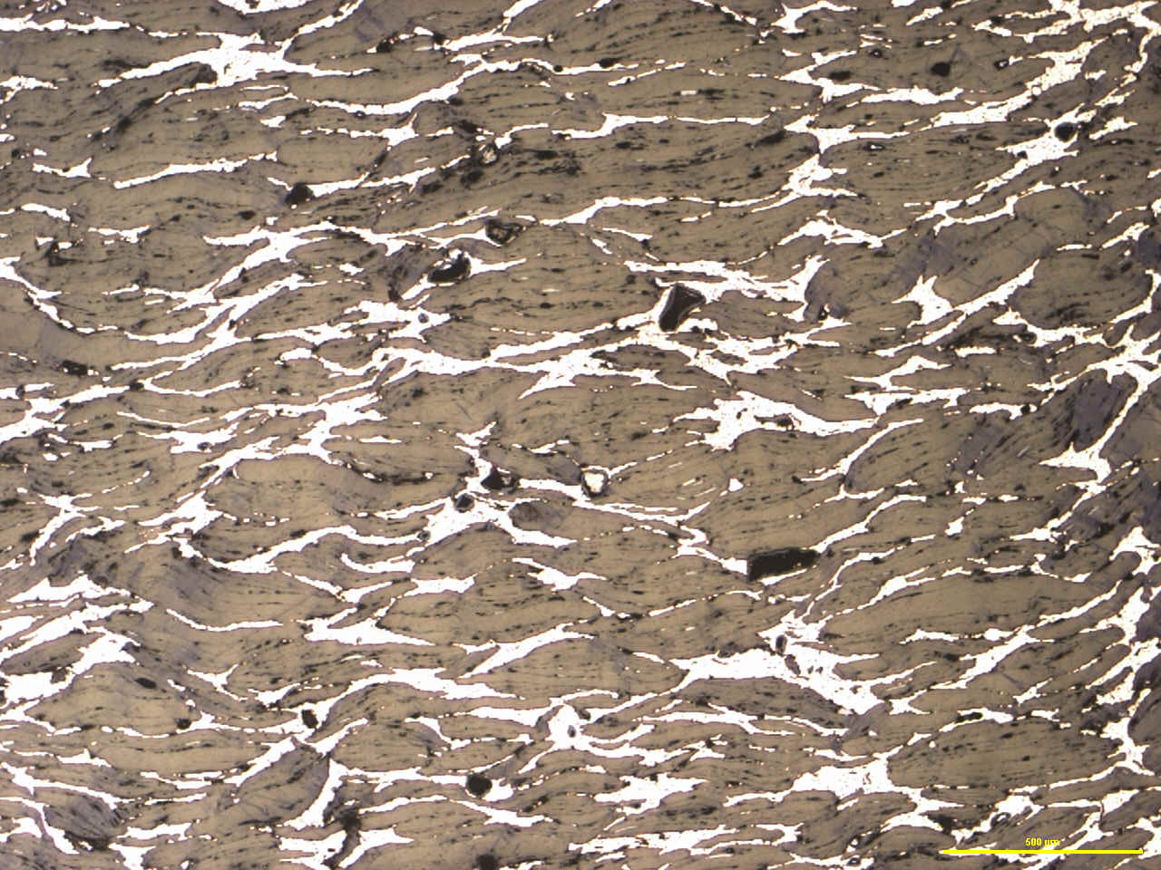
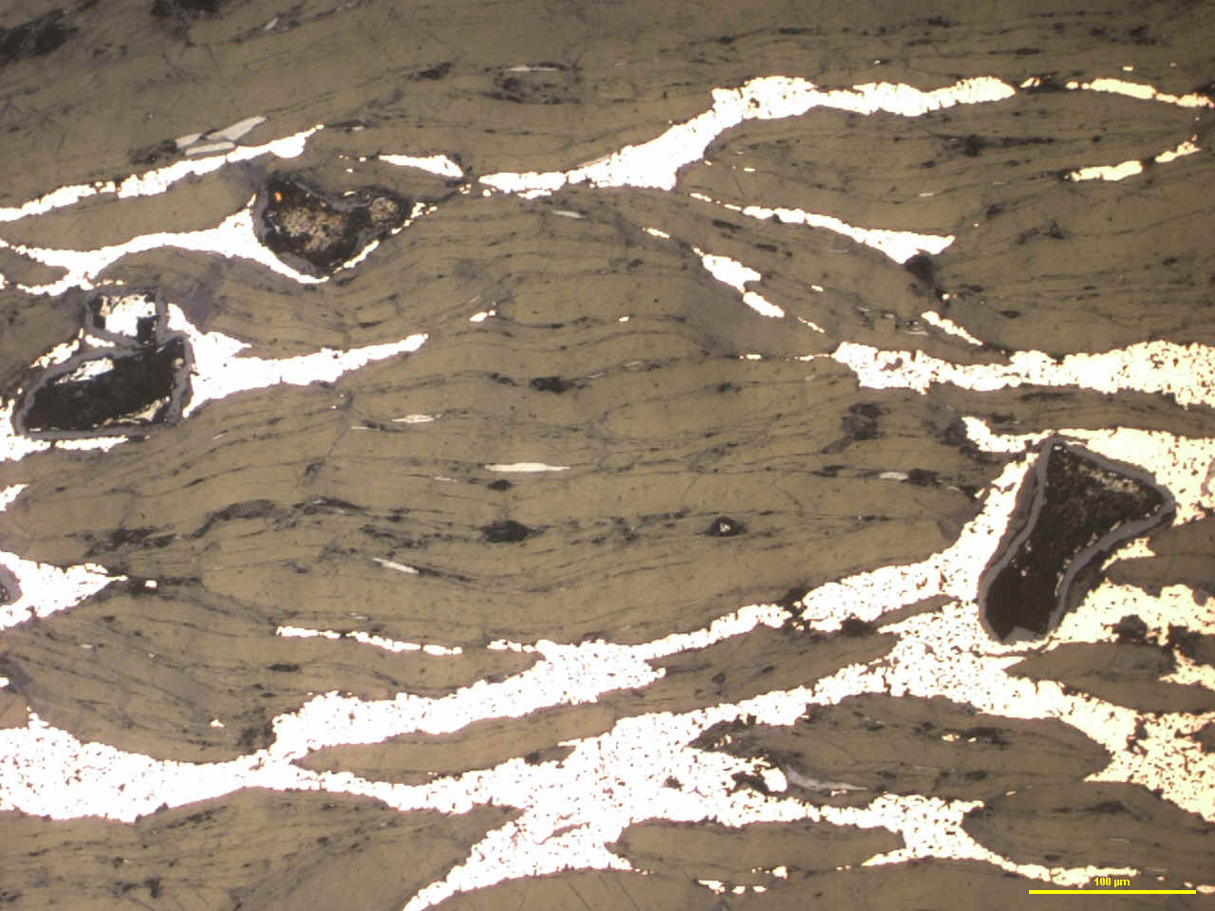
565 01
Réseau de Cu
Grossissement x 50
Grossissement x 200
Manganèse
Cuivre

Slide 15
Nuance 478 00
Composition : ( en % massique )
Cuivre Electrolytique Léger | Black mix 033 05 | Abrasif SiC fin | Abrasif Coke CBH
 | Graphite naturel Micrograf / 87 + MoS2 / 6 + résine phénolique / 7 Sélection granulométrique 160 - 355 µm
34 | 65,6 | 0,1 | 0,3
Commentaires :
Examen réalisé sur coupe parallèle à la direction de compression.
Préparation et enrobage dans résine Epoxy.
3 grossissements : x 100 ( échelle 100 µm ) - x 200 ( échelle 100 µm ) - x 600 ( échelle 50 µm )

Slide 16
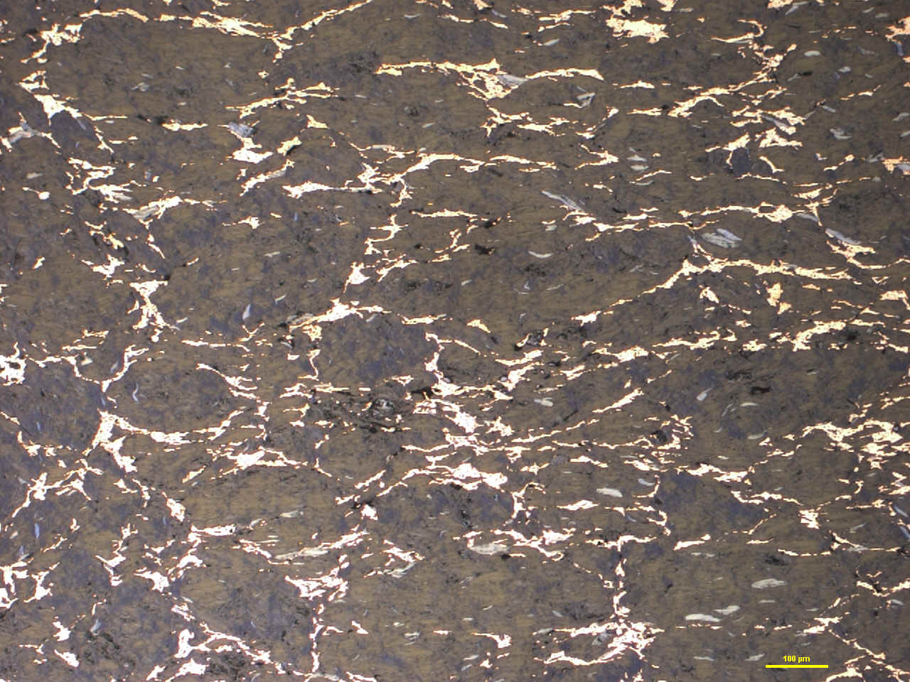
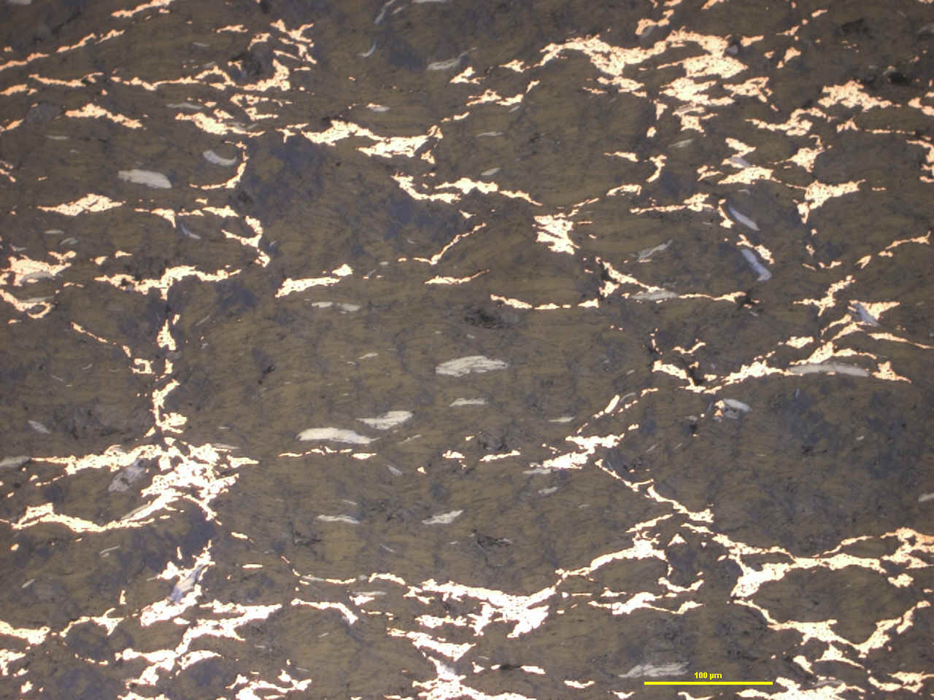
478 00
Réseau de Cu électrolytique discontinu.
A proximité ou dans le réseau de Cu on retrouve le SiC ( grains anguleux durs ) et le coke, 2 composants fins < 20µm.
Dans le primaire avec le graphite on retrouve le MoS2, constituant de structure proche du graphite, en paillettes en aiguilles de couleur grisâtre ( taille < 100µm en majorité )
Grossissement x 50
Grossissement x 200
MoS2
Cuivre

Slide 17
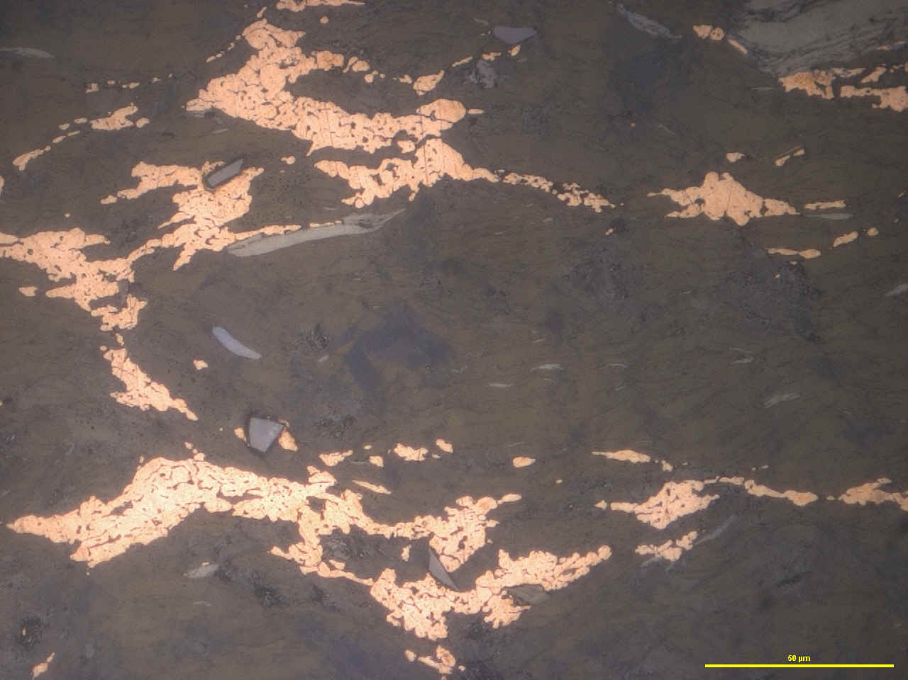
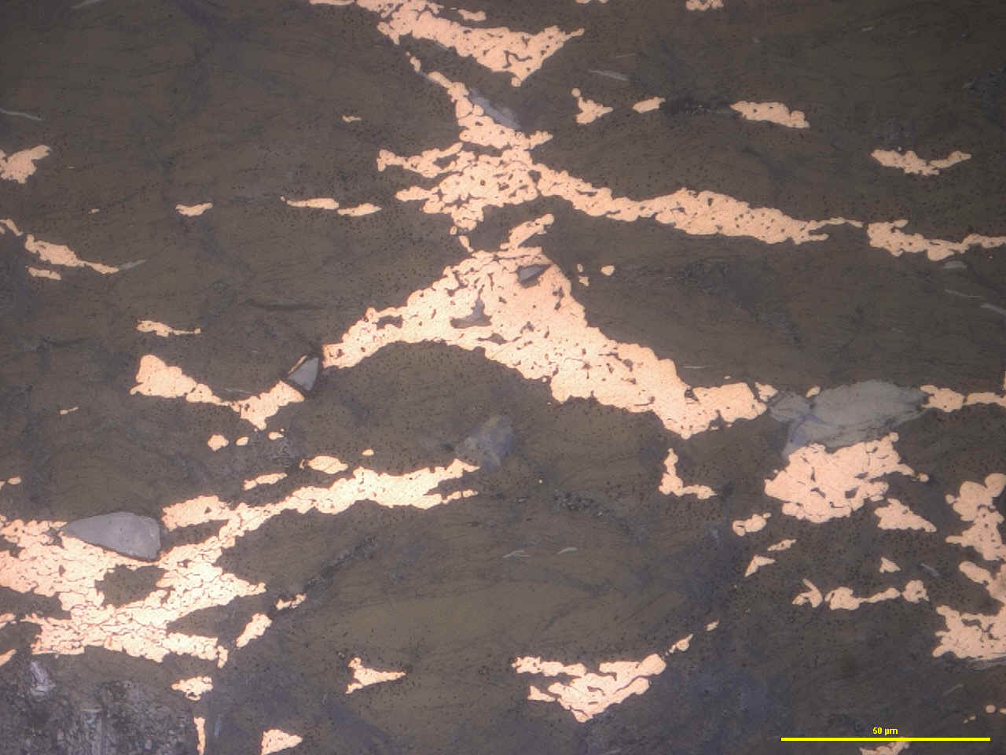
478 00
Grossissement x 600
MoS2
SiC
Cuivre
Coke CBH
MoS2
SiC
Paillette de graphite naturel

Slide 18
Nuance 523 07
Composition : ( en % massique )
Cuivre Electrolytique moyen | Cuivre argenté | MoS2 | Abrasif SiC fin | Abrasif Coke CBH | Black mix 049 91 Sélection 0 -630µm
 |  |  |  |  | Graphite KS75 / 36,23 | Graphite SFG 75 / 36,23 | Graphite Sonora / 3,64 | Résine phénolique / 23,9
47 | 2 | 2 | 0,1 | 0,3 | 48,6
Commentaires :
Examen réalisé sur coupe parallèle à la direction de compression.
Préparation et enrobage dans résine Epoxy.
3 grossissements : x 50 ( échelle 500 µm ) - x 200 ( échelle 100 µm ) - x 600 ( échelle 50 µm )

Slide 19
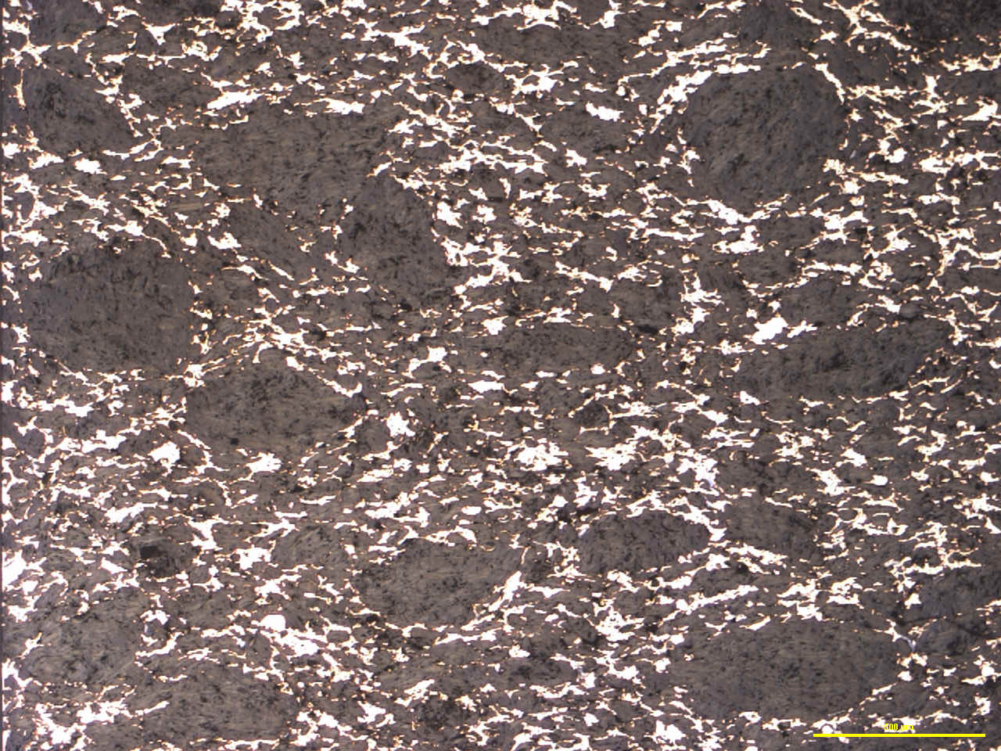
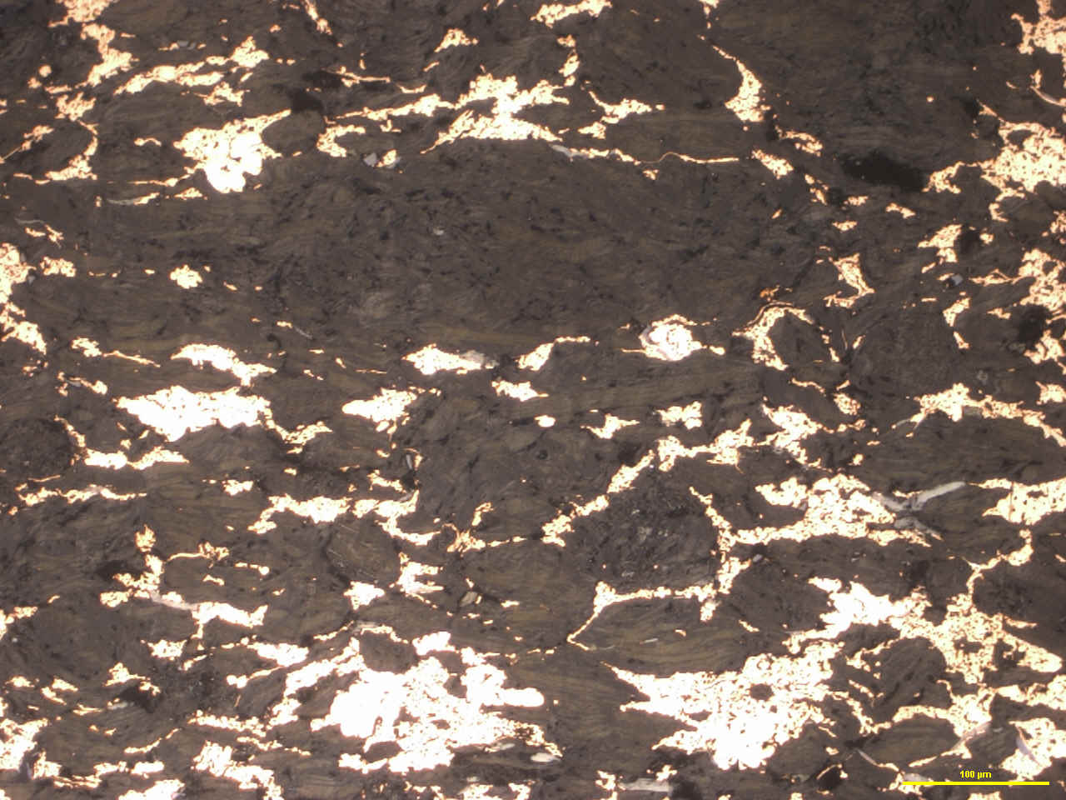
523 07
Réseau de Cu électrolytique discontinu.
Mélange de gros amas et amas plus fins de black mix, à relier à la sélection granulométrique 0 – 630 µm ( taille maxi des plus gros amas jusque 800 à 900µm )
Grossissement x 50
Grossissement x 200
MoS2
Cuivre

Slide 20
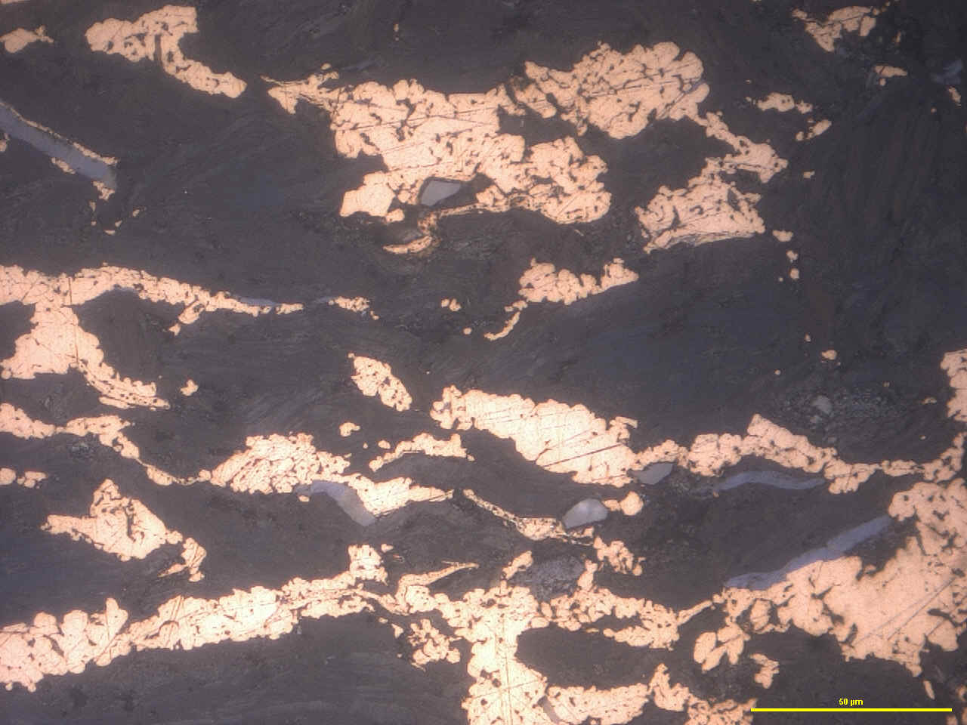
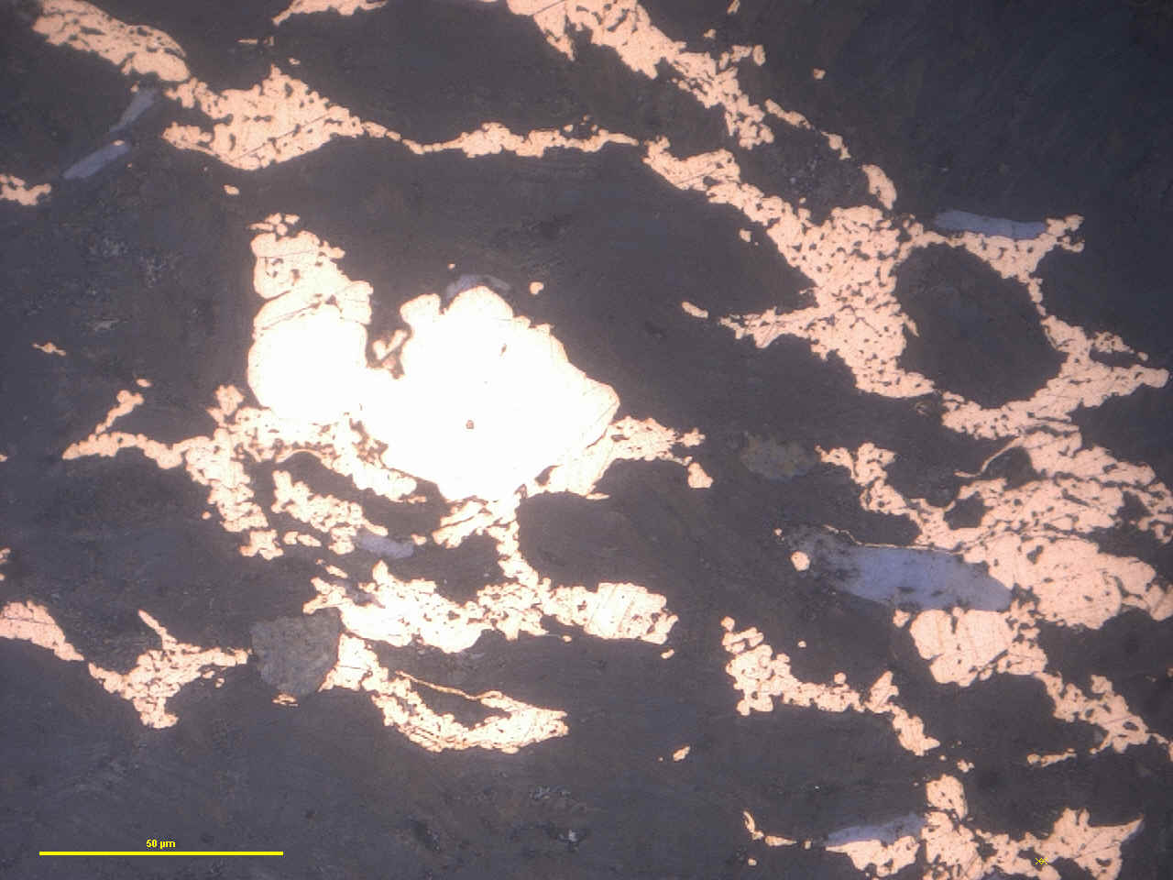
523 07
Grossissement x 600
MoS2
SiC
Cuivre
Coke CBH
MoS2

Slide 21
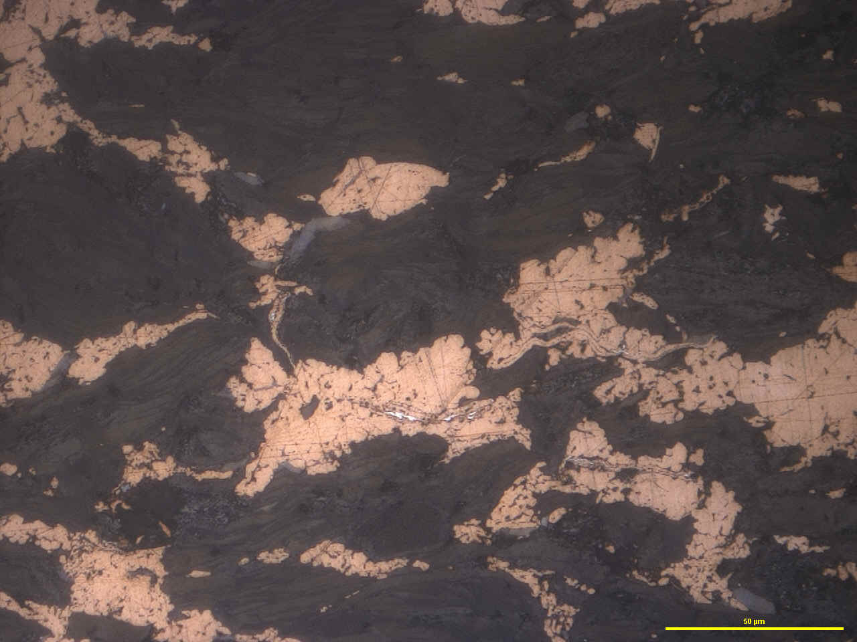
523 07
Grossissement x 600
Cuivre argenté de forme lamellaire
Faible couche argent en surface des paillettes visible que sur certains grains
Cuivre Electrolytique

Slide 22
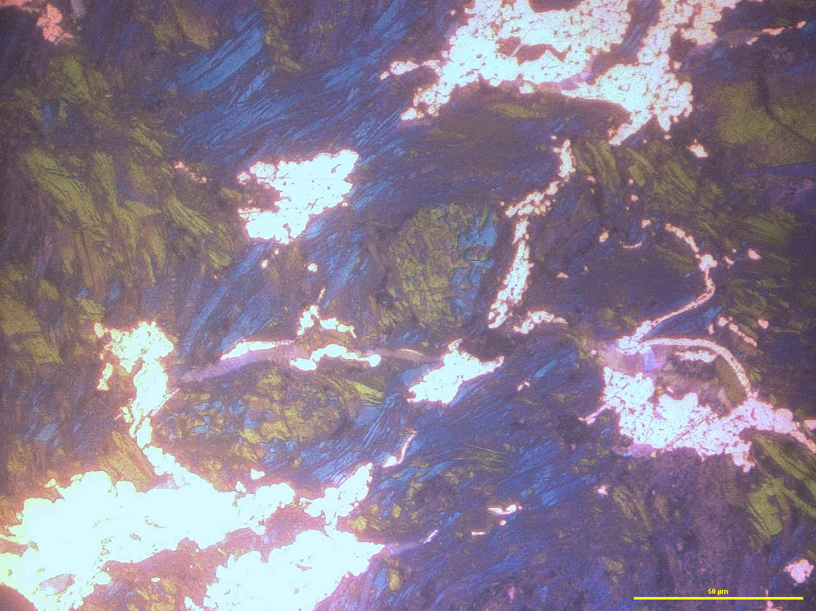
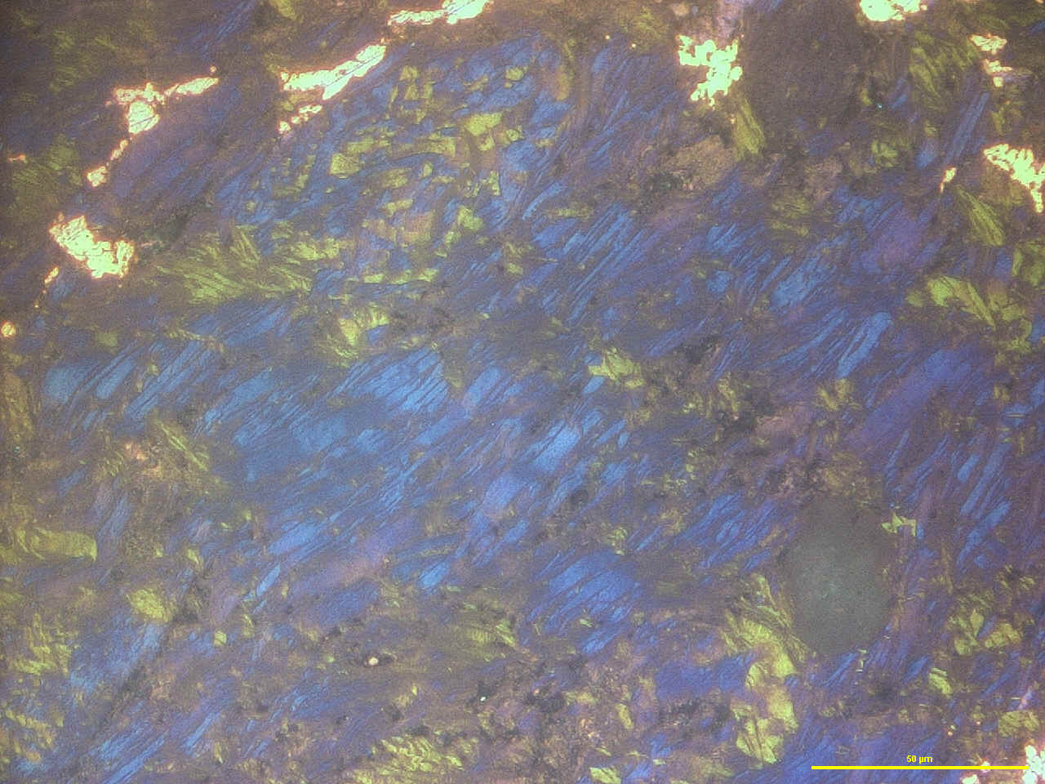
523 07
Grossissement x 600
Lumière polarisée
Lumière
Graphite artificiel KS75
Graphite artificiel SFG 75
Graphite artificiel KS75
Graphite Sonora
( naturel amorphe )

